Slide 1
Βαν Γκόγκ και φύση

Slide 2
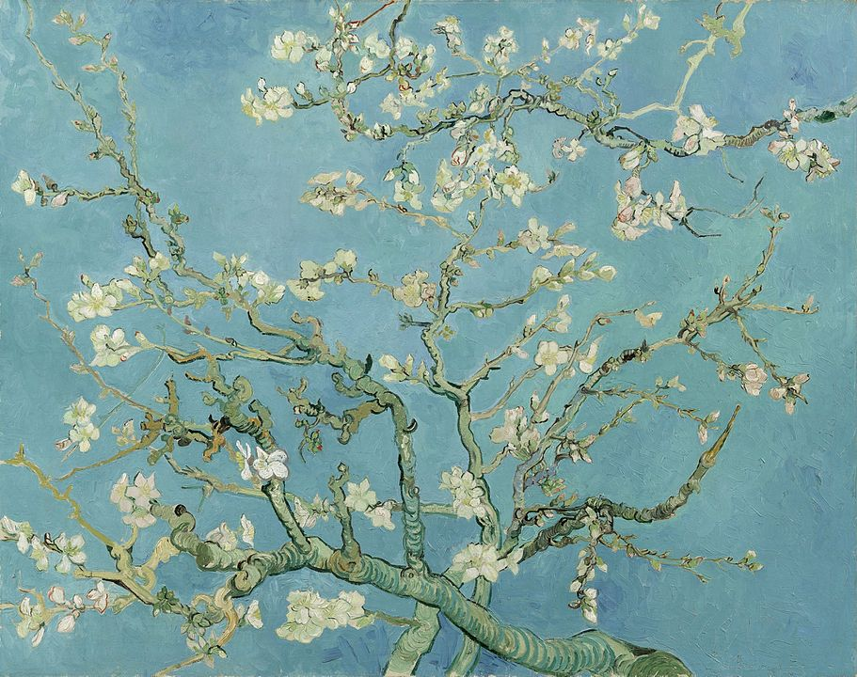
Ανθισμένη Αμυγδαλιά

Slide 3
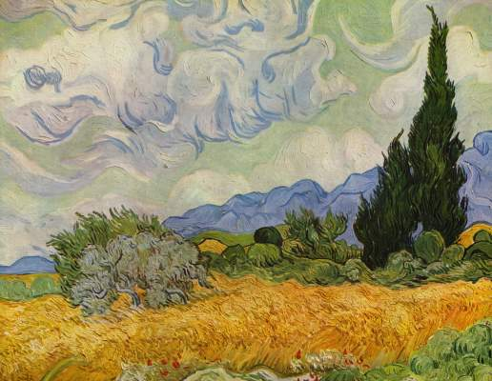
Τοπίο Πριν Τη Καταιγίδα

Slide 4
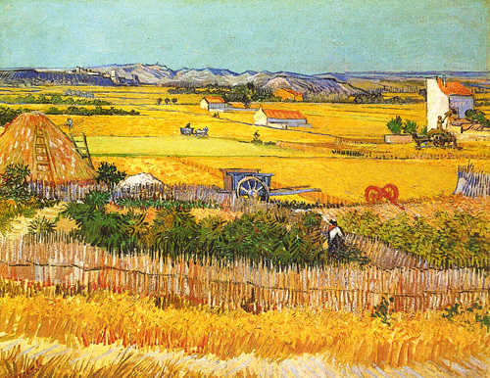
Σταροχώραφα Κατά Το Θερισμό

Slide 5
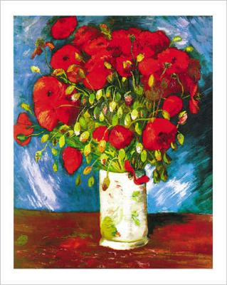
Βάζο Με Παπαρούνες

Slide 6
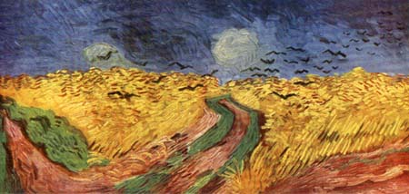
Το Σταροχώραφο Με Τα Κοράκια

Slide 7
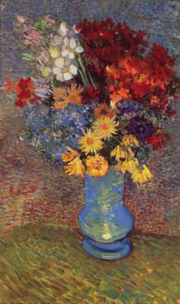
'Ανθη Σε Μπλε Βάζο

Slide 8
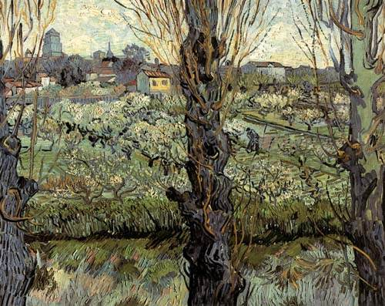
Τοπίο Της 'Αρλ

Slide 9
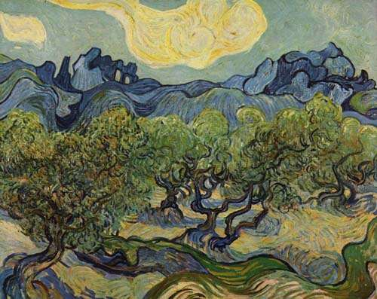
Τοπίο Με Ελαιόδενδρα

Slide 10
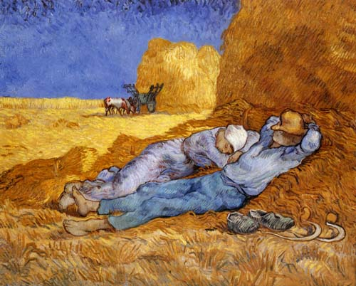
Ανάπαυλα

Slide 11
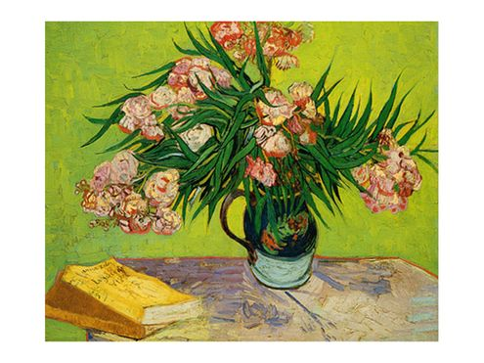
Βάζο Με Ρόδα

Slide 12
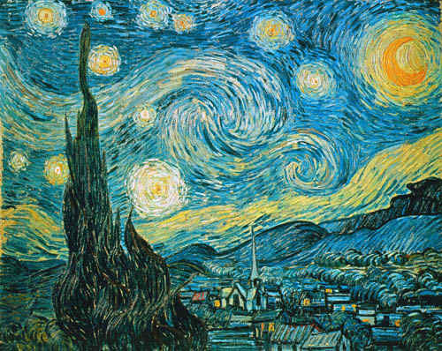
Έναστρη Νύχτα ΙΙ

